Slide 1



Una persona con rinitis y síntomas respiratorios inferiores
Monsur Habib
Jaime Correia de Sousa
noviembre de 2025

Slide 2

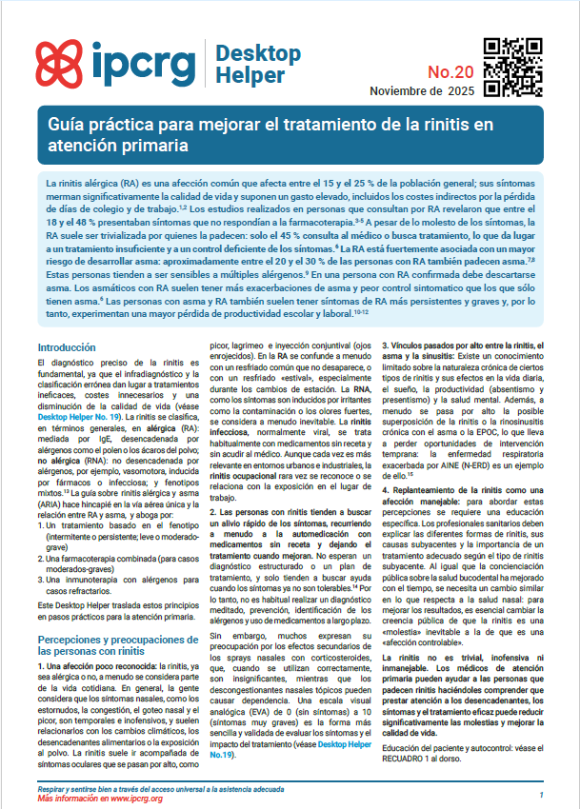


Guía práctica para optimizar el tratamiento de la rinitis en atención primaria
escanea para acceder
ALK-Abelló ha facilitado una beca educativa sin restricciones para apoyar el desarrollo de este caso práctico, pero no ha intervenido en su contenido

Slide 3
Objetivos didácticos
Al finalizar este caso práctico, los participantes serán capaces de:
Identificar y enumerar algunos de los retos en el manejo de la rinitis alérgica (RA);
Valorar el diagnóstico de asma como la comorbilidad más relevante en personas con RA;
Analizar y valorar las ventajas y limitaciones de los distintos enfoques terapéuticos en pacientes con RA y asma coexistentes;
Favorecer la toma de decisiones compartida, abordando los miedos, expectativas y preferencias del paciente, así como discutiendo riesgos y beneficios;
Elaborar un plan de manejo personalizado que incluya estrategias tanto farmacológicas como no farmacológicas.
ALK-Abelló ha otorgado una beca educativa sin restricciones para apoyar el desarrollo de este caso clínico, sin intervenir en su contenido

Slide 4

El paciente
Malcolm tiene 32 años.
Trabaja como conductor de autobús en Londres.
Es un día soleado de finales de
primavera.
Acude a consulta por su rinitis.
Anteriormente le ha recetado una combinación fija de corticosteroide intranasal y antihistamínicos intranasales.
ALK-Abelló ha ofrecido una ayuda educativa sin restricciones para el desarrollo de este caso clínico, pero no ha participado en la elaboración de su contenido

Slide 5
Historial médico
Malcolm ha presentado síntomas nasales de forma intermitente desde su adolescencia.
Cada año, al llegar la primavera, cuando pasa cerca de jardines o parques, los síntomas empeoran: nariz congestionada y con picor, estornudos y escozor en los ojos.
Ha estado utilizando el medicamento intranasal de forma habitual y al principio notó una gran mejoría.
ALK-Abelló aportó una ayuda educativa sin restricciones para el desarrollo de este caso, pero no intervino en su contenido.

Slide 6

Historial médico
Últimamente comenta que por las noches siente silbidos al respirar y le falta el aire, lo que le despierta una o dos veces por semana.
En los últimos tres meses, esto ha ido ocurriendo con mayor frecuencia e intensidad.
A veces también presenta tos seca y, en raras ocasiones, opresión en el pecho.
Recuerda haber tenido síntomas similares cuando era niño, entre los 5 y 9 años.
Los médicos indicaron que se trataba de bronquitis y le recetaron un inhalador azul, que le alivió, aunque necesitó varios días para recuperarse por completo.
ALK-Abelló otorgó una beca educativa sin restricciones para apoyar el desarrollo de este caso clínico, pero no intervino en el contenido.

Slide 7
Resumen de la presentación actual
Situación anterior:
Rinitis alérgica
Tratamiento previo con una combinación fija de corticoide intranasal y antihistamínicos nasales – notó mejoría
Motivo de la consulta actual:
En los últimos meses, episodios nocturnos de sibilancias y disnea que lo despiertan 1 o 2 veces a la semana, más frecuentes en los últimos 3 meses.
Ocasionalmente tos seca y sensación de opresión en el pecho
Síntomas parecidos en la infancia, que mejoraban con inhalador azul
ALK-Abelló ha ofrecido una beca educativa sin restricciones para apoyar el desarrollo de este caso clínico, pero no ha participado en la elaboración de su contenido

Slide 8

Exploración clínica
Características generales y faciales
Fascies atópica: pliegue transversal en el tercio inferior de la nariz
Ojeras alérgicas: círculos oscuros o hinchazón infraorbitaria y oscurecimiento bajo los ojos
Ojos (hallazgos oculares)
Conjuntiva enrojecida (inyectada) y lagrimeo abundante.
ALK-Abelló otorgó una beca educativa sin restricciones para apoyar el desarrollo de este caso clínico, sin intervenir en su contenido

Slide 9
Evaluación nasal
Exploración clínica
Cornetes nasales: la exploración con espéculo revela signos de inflamación crónica y congestión, hipertrofia (aumento de tamaño) y un aspecto pálido.
La mucosa nasal se observa edematosa y húmeda.
Exploración faríngea
Goteo nasal posterior
Aspecto empedrado de la pared faríngea posterior
ALK-Abelló ha concedido una ayuda educativa sin restricciones para apoyar el desarrollo de este caso clínico, pero no ha intervenido en su contenido

Slide 10
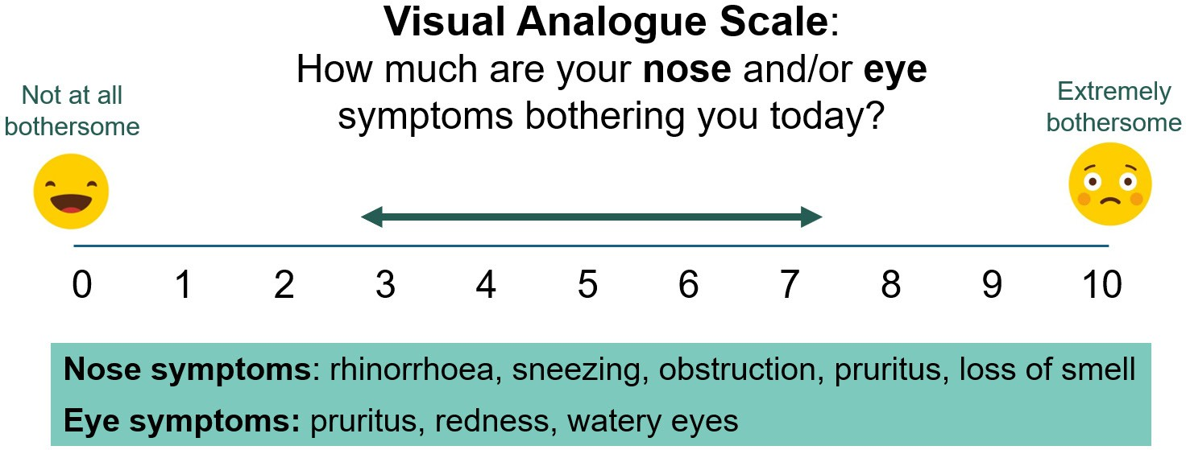
Exploración clínica
Puntuación VAS de rinitis: 8/10
ALK-Abelló aportó una ayuda educativa sin restricciones para facilitar la elaboración de este caso, pero no participó en su contenido

Slide 11
Cuantificación del impacto: Escala Analógica Visual
Puntuación inicial en la EAV: 8/10
Señala una carga intensa de síntomas
La EVA es una herramienta reconocida para evaluar la gravedad de la rinitis alérgica
Puntuaciones superiores a 7 suelen indicar una enfermedad moderada / grave que requiere tratamiento intensivo
La medición inicial es clave para evaluar la evolución del tratamiento
ALK-Abelló ha otorgado una beca educativa sin restricciones para apoyar el desarrollo de este caso clínico, pero no ha intervenido en su contenido

Slide 12
Exploración clínica
Auscultación pulmonar:
sonidos respiratorios de intensidad normal
sibilancia leve y difusa, más evidente durante la espiración forzada
FEM: 400 L/min* (altura 178 cm, edad 32)
*El valor estimado normal de FEM para un varón de 32 años y 178 cm de altura se sitúa entre 580 y 600 litros por minuto (L/min).
ALK-Abelló aportó una ayuda educativa sin restricciones para el desarrollo de este caso clínico, sin intervenir en el contenido

Slide 13
¿Qué pruebas recomendaría usted?
Pruebas diagnósticas
Espirometría, en los centros donde esté disponible.
Si no es posible,
FEM antes y después de administrar 200 mcg de salbutamol en consulta (incremento del FEM ≥ 20% en adultos).
O bien, FEM antes y después de un tratamiento con corticoides inhalados durante 4 semanas (incremento del FEM ≥ 20% en adultos).
Otra opción, registro domiciliario de FEM durante 2 semanas (variabilidad diurna promedio > 10%).
Pruebas de laboratorio (hemograma completo) – eosinófilos.
ALK-Abelló aportó una ayuda educativa sin restricciones para el desarrollo de este caso clínico, pero no participó en la elaboración de su contenido

Slide 14

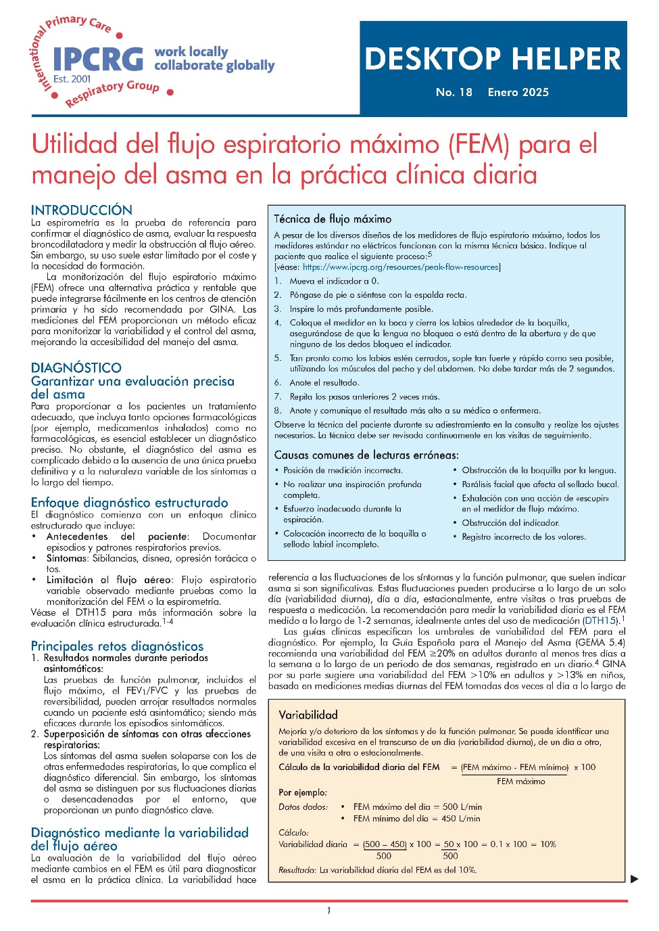

Descubre más sobre el flujo espiratorio máximo en el asma
escanea para acceder

Slide 15
Decisión clínica
Decide realizar un FEM antes y después (15 min) de administrar 200 mcg de salbutamol en la consulta, y observa un aumento de 400 L/min a 500 L/min (incremento del PEF ≥ 20%).
El ACT muestra una puntuación de 9/25, lo que indica que el asma no está controlada.
Le explica a Malcolm que tiene asma y rinitis alérgica.
Le prescribe un inhalador de polvo seco con corticoide inhalado y formoterol para usar cuando lo necesite, y le enseña cómo utilizarlo.
Acuerdan que realizará las pruebas y tomará la medicación diariamente, y
que debe volver en cuatro semanas con los resultados.
Mientras tanto, debe continuar con el mismo tratamiento para la rinitis.
ALK-Abelló aportó una ayuda educativa sin restricciones para apoyar la elaboración de este caso clínico, pero no intervino en su contenido

Slide 16
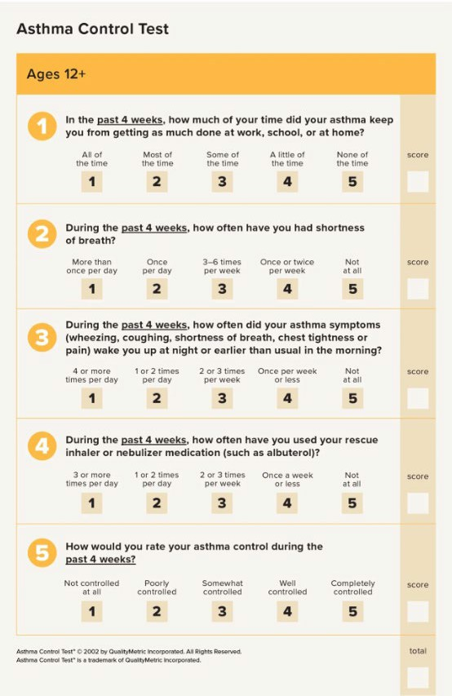

Puntuación
20 - 25 - asma bien controlada
19 o menos - asma no bien controlada; menos de 16 - asma muy mal controlada
diferencia clínica mínimamente importante: 3 puntos.
9
https://www.asthmacontroltest.com/es-gb/bienvenida/

Slide 17

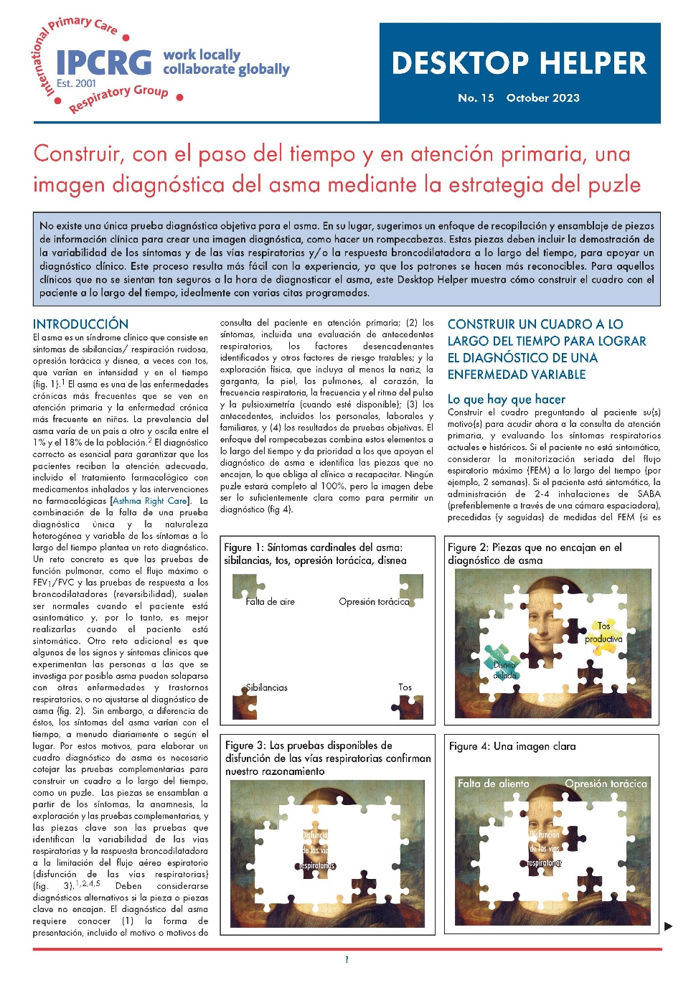

Descubre más sobre el diagnóstico del asma
escanea para acceder

Slide 18
Segunda consulta
Malcolm regresa tras cuatro semanas con los resultados de las pruebas.
Se encuentra algo mejor, aunque sigue presentando síntomas respiratorios inferiores, como silbidos al respirar y tos seca nocturna. Los síntomas nasales permanecen igual.
La espirometría revela un patrón obstructivo con disminución del flujo espiratorio y una reversibilidad significativa tras el uso de broncodilatador.
Análisis de sangre (hemograma) – eosinofilia.
EVA– 5/10
FEM en consulta – 550 L/min.
Puntuación ACT – 20 (presenta una mejora, aunque el asma sigue estando parcialmente controlada).
ALK-Abelló otorgó una beca educativa sin restricciones para apoyar el desarrollo de este caso clínico, pero no participó en la elaboración de su contenido

Slide 19
Diagnóstico
Rinitis alérgica: probablemente controlada con una combinación fija de corticosteroide y antihistamínico intranasales.
Asma: control parcial, se requiere revisión o ajuste del tratamiento.
ALK-Abelló concedió una ayuda educativa sin restricciones para apoyar la elaboración de este caso, pero no participó en el contenido del mismo

Slide 20
Manejo de la rinitis alérgica
Principios generales: abordaje farmacológico y no farmacológico
Comenta con Malcolm y valora mantener el mismo tratamiento para la rinitis alérgica (combinación fija de un corticosteroide intranasal y antihistamínicos intranasales), ya que parece que la causa principal de los síntomas es el asma.
Verifique junto al paciente la técnica de uso de los inhaladores nasales, la higiene nasal, cómo evitar alérgenos, etc. (consulte el recuadro verde en la parte superior derecha de la siguiente diapositiva).
ALK-Abelló concedió una ayuda educativa sin restricciones para apoyar la elaboración de este caso, pero no participó en el contenido del mismo

Slide 21




Manifestación clínica
Escalera de tratamiento para la rinitis alérgica (RA) cuando el autocuidado es insuficiente (adultos)
Rinitis alérgica no controlada
EVA≥5 El paso 1 no fue eficaz
-Confirmar el diagnóstico -Revisar la adherencia -Evaluar
Rinitis alérgica grave El paso 1 y 2 no fueron efectivos - Revisar diagnóstico - Considerar derivación a un especialista en alergias o
Dos o más síntomas nasales que sugieren rinitis alérgica
comorbilidades
tratamiento de escalada
Información para el paciente
Incluya a los pacientes en la planificación de su tratamiento.
Pregunte cuáles síntomas les preocupan más (¿todos, nariz, ojos?)
Recomiende evitar irritantes y alérgenos, así como mantener una
higiene nasal habitual
Los costes varían según el país y deben comentarse
Valore el uso de medicamentos locales para reducir el impacto ambiental
No utilice nunca esteroides inyectables
Corticoide intranasal o Antihistamínico (oral o intranasal)
Paso 1
si EVA≥ 5 = rinitis alérgica no controlada
Combinación fija Corticoide intranasal + antihistamínico intranasal
* Posibles tratamientos adicionales según el perfil de síntomas/diagnóstico:
(el tratamiento único suele resultar más satisfactorio que la terapia combinada)
Congestión nasal: ipratropio
Rinoconjuntivitis y asma: antagonista de leucotrienos
Picores en ojos/piel: antihistamínicos orales no sedantes
₋Ojos irritados, enrojecidos y llorosos: colirios (antihistamínicos o cromonas) para alivio inmediato; el uso prolongado no aporta ventajas adicionales respecto a los antihistamínicos orales
cuando EVA< 5
considere reducir el tratamiento
descenso de tratamiento
Paso 2
si EVA≥ 5 = rinitis alérgica no controlada
-: dCeosncgoen sgteióstnionnasntaels tópicos durante un máximo de 5 días (para evitar la rinitis medicamentosa)
E- n Paso 3, puede considerarse (de forma excepcional) un ciclo breve de corticoides orales (por ejemplo, prednisolona 10 mg × 1 durante 2–3–4 días). En estos casos, es esencial realizar seguimiento para valorar la necesidad de inmunoterapia alergénica.
Tratamiento complementario * y/o Ciclo corto de corticoides orales (rara vez) y/o Inmunoterapia con alérgenos**
Paso 3
- En niños y adolescentes, la dosis y el medicamento deben ajustarse según la edad y el peso.
** si no es posible proporcionar inmunoterapia alergénica, remita al paciente a un especialista

Slide 22
Control del asma
Principios generales: tratamientos farmacológicos y medidas no farmacológicas.
Abordar los miedos, expectativas y preferencias del paciente y comentar los riesgos y beneficios.
Hablar con Malcolm y valorar comenzar un tratamiento con CI+formoterol en polvo seco y terapia MART, según las recomendaciones de GINA.
Comprobar si Malcolm se siente cómodo usando su inhalador y ofrecerle diferentes dispositivos que incluyan CI/Formoterol para que elija el que prefiera.
Enseñar y revisar la técnica de inhalación, o derivar a enfermería para su formación.
Entregar un plan de acción para el asma por escrito e incluir el ACT.
Agendar una revisión de seguimiento en 12 semanas.
ALK-Abelló ha ofrecido una beca educativa sin restricciones para apoyar el desarrollo de este caso, pero no ha participado en el contenido.

Slide 23
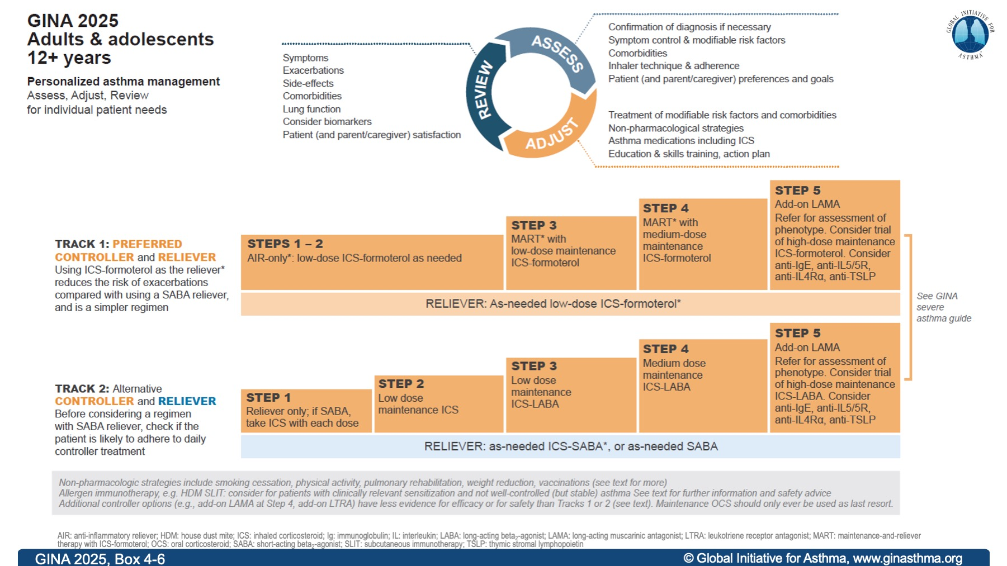

Slide 24
Revisión – 12 semanas después
Síntomas tras el tratamiento
Malcolm se encuentra mucho mejor; ya no tiene silbidos respiratorios ni de día ni de noche, ni falta de aire, tos seca o sensación de opresión en el pecho. Comenta que ha utilizado su inhalador de polvo CI/formoterol de forma habitual y solo en contadas ocasiones como medicación de rescate, porque al caminar rápido se notaba cansado y temía empeorar. Considera que su asma está bien controlada.
No tiene nuevos temores ni expectativas sobre su estado o tratamiento..
ALK-Abelló concedió una ayuda educativa sin restricciones para apoyar la elaboración de este caso, pero no participó en el contenido del mismo

Slide 25
Revisión – 12 semanas después
Cumplimiento – incluye tratamiento farmacológico y no farmacológico
Comenta que ha estado tomando la medicación a diario y casi nunca se le olvida; es consciente de que, si omite una dosis, se siente peor.
El tratamiento no ha provocado efectos secundarios.
Se revisó la técnica del inhalador y no se detectaron errores.
•El FEM tras el tratamiento en la consulta aumentó a 550 L/min.• ACT después del tratamiento: 23 puntos (asma parcialmente controlada).
ALK-Abelló aportó una ayuda educativa sin restricciones para el desarrollo de este caso clínico, pero no intervino en su contenido

Slide 26
Puntuación
20 - 25 - asma bien controlada
19 o menos: asma no bien controlada; menos de 16: asma muy mal controlada
diferencia clínica mínimamente importante: 3 puntos.
9
https://www.asthmacontroltest.com/en-gb/welcome/

Slide 27
Decisión clínica
Junto a Malcolm, decide mantener el mismo tratamiento para la rinitis alérgica y el asma.
Revisan cualquier otra inquietud relacionada con el manejo y la técnica del inhalador, y repasan el plan de acción para el asma.
Acuerda con él que debe volver para una consulta dentro de tres
meses.
Debe pedir cita si surge alguna preocupación o si su estado empeora.
ALK-Abelló ha ofrecido una ayuda educativa sin restricciones para apoyar el desarrollo de este caso clínico, pero no ha intervenido en su contenido

Slide 28
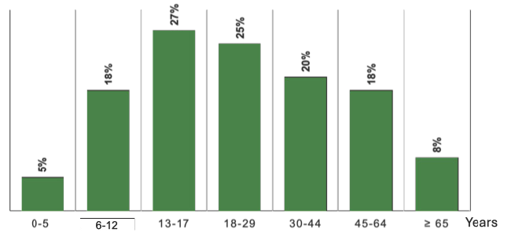
Prevalencia mundial de la rinitis alérgica según la edad
La prevalencia de la rinitis alérgica alcanza su punto máximo durante la adolescencia y la edad adulta temprana,
y después disminuye progresivamente con la
edad.
Casi el 80% de las personas afectadas presentan los primeros síntomas antes de cumplir los 20 años.
Nur Husna, Siti Muhamad, et al. "Rinitis alérgica: una visión clínica y fisiopatológica." Frontiers in medicine 9 (2022): 874114.
Hardjojo A, Shek LP, van Bever HP, Lee BW. Rinitis en menores de 6 años: conocimientos actuales y retos pendientes. Asia Pac Allergy. 2011 Oct;1(3):115-22 Yan, Xiaobo y Limin Li. "Investigación epidemiológica sobre la rinitis alérgica en niños de 6 a 12 años en la ciudad de Bayannur, China." Frontiers in Pediatrics 12 (2024) Barne, Monica, et al. "Red Global de Asma Fase I, India: Resultados de rinitis alérgica y eccema en 127.309 niños y adultos." Journal of Allergy and Clinical Immunology: Global 1.2 (2022):
J⁵o¹n⁻⁶e⁰s., G.; House, R.; Bosnic-Anticevich, S.; Cheong, L.; Cvetkovski, B. Jóvenes adultos y rinitis alérgica: una población a menudo ignorada que requiere atención específica. Allergies 2024, 4, 145-161.
Savouré M, Bousquet J, Jaakkola JJK, Jaakkola MS, Jacquemin B, Nadif R. Prevalencia mundial de la rinitis en adultos: revisión de definiciones y evolución temporal. Clin Transl Allergy. 2022 Mar;12(3):e12130

Slide 29

La frecuencia con la que la rinitis alérgica se asocia al asma varía según la región y la edad. No obstante, a nivel mundial, se estima que oscila entre el 10 % y el 40 %.
¿Con qué frecuencia se presenta asma en personas con rinitis alérgica?
Además, la rinitis alérgica es reconocida ampliamente como un factor de riesgo importante para el desarrollo del asma.
Di Cara, Giuseppe, y col. "Gravedad de la rinitis alérgica y desarrollo de asma en niños." World Allergy Organization Journal 8.1 (2015): 1-3.
Acevedo-Prado A, Seoane-Pillado T, López-Silvarrey-Varela A, Salgado FJ, y colaboradores. Asociación entre rinitis y la prevalencia y gravedad del asma. Sci Rep. 16 de abril de 2022;12(1):6389.
Shen, Yang, y colaboradores. "Prevalencia de la comorbilidad de rinitis alérgica con asma y asma con rinitis alérgica en China: un meta-análisis." Asian Pac J Allergy Immunol 37.4 (2019): 220-225

Slide 30
Transición de la rinitis alérgica al asma:
Factores de riesgo | Factores protectores
Carga de sensibilización / polisensibilización AR persistente o de mayor gravedad Inicio temprano / edad joven de sensibilización La hiperreactividad bronquial ya está presente Predisposición genética e inmunológica Interacción entre la nariz y los pulmones | Rinitis alérgica menos grave, más intermitente que persistente Menor número de sensibilizaciones a alérgenos Baja hiperreactividad bronquial basal Buen control del aire Fenotipos no atópicos Factores genéticos o relacionados con el desarrollo. Menor exposición a agresiones ambientales.
La probabilidad de que una persona desarrolle asma a partir de una rinitis alérgica puede calcularse considerando factores de riesgo clínicos y personales concretos. Es aconsejable que el personal sanitario valore este riesgo de manera precoz para poder aplicar medidas preventivas adecuadas.
Caso de Malcolm:
Desarrolló rinitis alérgica durante la adolescencia, la edad en la que esta patología alcanza su mayor prevalencia.
Posteriormente, cerca de los 30 años, fue diagnosticado de asma, con un intervalo de 15–16 años desde el inicio de la rinitis alérgica, que es el periodo más habitual observado.*
Desde la infancia presentaba predisposición al asma, lo que refleja una hiperreactividad bronquial basal.
*Makris, M., et al. "Relación temporal de la rinitis alérgica con el asma y otras comorbilidades en un país mediterráneo: un estudio retrospectivo en una clínica de referencia terciaria en alergia." Allergologia et immunopathologia 38.5 (2010): 246-253.
Luo G, Nkoy FL, Stone BL, Schmick D, Johnson MD. Revisión sistemática de modelos predictivos para el desarrollo de asma en la infancia. BMC Med Inform Decis Mak. 2015 Nov 28;15:99. ALK-Abelló aportó una ayuda educativa sin restricciones para el desarrollo de este caso, pero no intervino en el contenido.

Slide 31
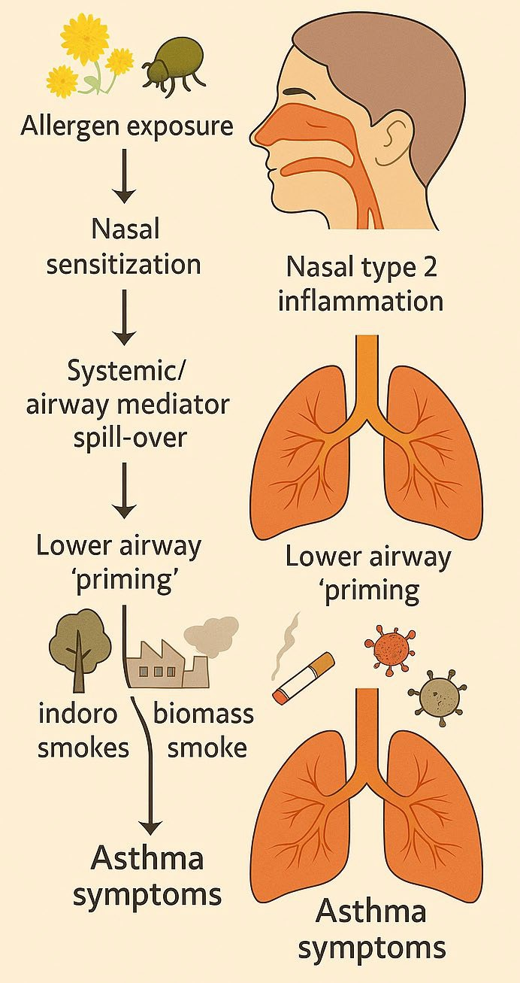
Mecanismo de transición: de la rinitis alérgica al asma
Inflamación: liberación de mediadores de citocinas tipo 2
Propagación de los mediadores y el proceso inflamatorio desde la nariz hasta las vías respiratorias inferiores.
Barrera epitelial debilitada
Rinitis alérgica a asma
Factores de riesgo: alta exposición a alérgenos, humo de biomasa, polvo, tabaquismo, contaminación e infecciones.
Egan, M., Bunyavanich, S. Rinitis alérgica: el “diagnóstico fantasma” en pacientes con asma. asthma res and pract
1, 8 (2015). https://doi.org/10.1186/s40733-015-0008-0
Kim H, Bouchard J, Renzi PM. Relación entre la rinitis alérgica y el asma: ¿un papel para los antileucotrienos? Can Respir J. 2008 Mar;15(2):91-8. doi: 10.1155/2008/416095. PMID: 18354749; PMCID: PMC2677841.
Feinstein, E. (2013). Mecanismo alérgico común de la rinitis y el asma. The Science Journal of the Lander College of Arts and Sciences, 7(1). Disponible en https://touroscholar.touro.edu/sjlcas/vol7/ iss1/5

Slide 32
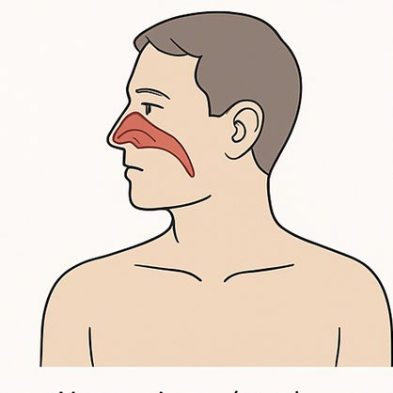
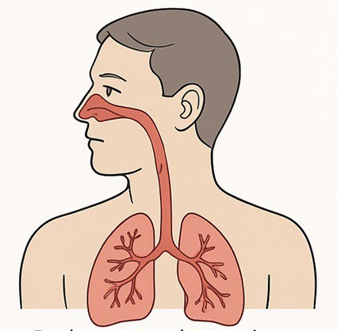
Desde el punto de vista clínico, se distinguen dos tipos de rinitis alérgica (RA): (i) rinitis aislada y (ii) RA asociada a asma.
La rinitis alérgica por sí sola no es igual que la rinitis alérgica acompañada de asma
Solo rinitis alérgica (70–80%):
Limitada a la nariz
Síntomas: estornudos, congestión, picor, secreción nasal o nariz tapada
Inflamación eosinofílica localizada
Puede evolucionar a asma
Rinitis alérgica con asma (20–30%):
Afecta tanto las vías respiratorias superiores como inferiores (nariz y bronquios)
Síntomas típicos de asma
Inflamación generalizada tipo Th2
Hiperreactividad de las vías respiratorias ya establecida
Bousquet, Jean, et al. "La rinitis asociada al asma se distingue de la rinitis aislada: la hipótesis ARIA-MeDALL." Allergy 78.5 (2023): 1169-1203. Nur Husna, Siti Muhamad, et al. "Rinitis alérgica: visión clínica y fisiopatológica." Frontiers in medicine 9 (2022): 874114.

Slide 33

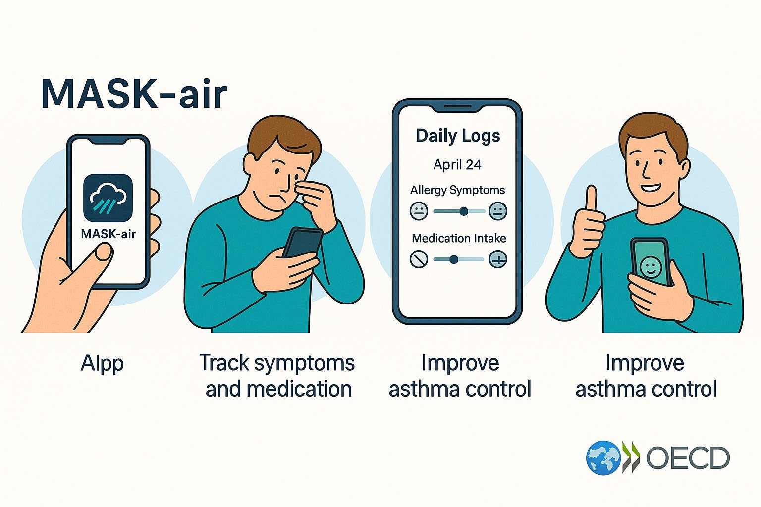
MASK-air es una de las 13 mejores estrategias reconocidas por la OCDE en 2023, integrando la atención digital y centrada en el paciente para la rinitis alérgica y el asma
La Organización para la Cooperación y el Desarrollo Económicos (OCDE) ha reconocido la aplicación MASK-ai como ejemplo destacado de atención integrada para enfermedades respiratorias crónicas, gracias a su éxito en el uso de la salud digital para enfoques centrados en el paciente y la generación de datos reales.
Los mensajes clave ponen de relieve el papel de la app
Dar a los pacientes herramientas digitales para comprender y gestionar su salud.
Generar una amplia evidencia real sobre síntomas y tratamiento, y
Favorecer la coordinación asistencial entre atención primaria y especialistas.
r
ALK-Abelló aportó una ayuda educativa sin restricciones para respaldar la elaboración de este caso práctico, pero no participó en su contenido

Slide 34
Conclusiones clave
La rinitis alérgica (RA) afecta al 15–25% de la población mundial.
Solo cerca del 45% busca atención médica o tratamiento.
La RA está estrechamente relacionada con el asma: entre el 20–30% de quienes sufren RA también tienen asma.
El manejo temprano de la RA puede ayudar a evitar que evolucione a asma.
A menudo, la RA se percibe como un resfriado persistente y no como una enfermedad.
Los pacientes rara vez esperan un diagnóstico estructurado o un plan de tratamiento definido.
La Escala Visual Analógica (EVA) (0 = sin síntomas; 10 = muy graves) es una herramienta sencilla y eficaz.
Es importante considerar la rinitis como una afección manejable y que merece atención.
El tratamiento debe adaptarse según el patrón de síntomas.
Tratamiento diario para síntomas frecuentes, intensos o estacionales.
Tratamiento según necesidad para casos leves o intermitentes.
Los lavados nasales con solución salina pueden ayudar a disminuir la intensidad de los síntomas.
Para casos persistentes, se puede considerar la inmunoterapia con alérgenos (AIT / SLIT).
La rinitis no es una afección insignificante ni inofensiva. Con un diagnóstico adecuado, información y tratamiento personalizado, los pacientes pueden recuperar su bienestar, productividad y el control sobre sus síntomas.
ALK-Abelló aportó una ayuda educativa sin restricciones para el desarrollo de este caso clínico, pero no intervino en la elaboración de su contenido

Slide 35

Guía práctica para optimizar el manejo de la rinitis en atención primaria
escanea para acceder
ALK-Abelló ha ofrecido una ayuda educativa sin restricciones para el desarrollo de este caso práctico, pero no ha intervenido en el contenido

